Slide 1

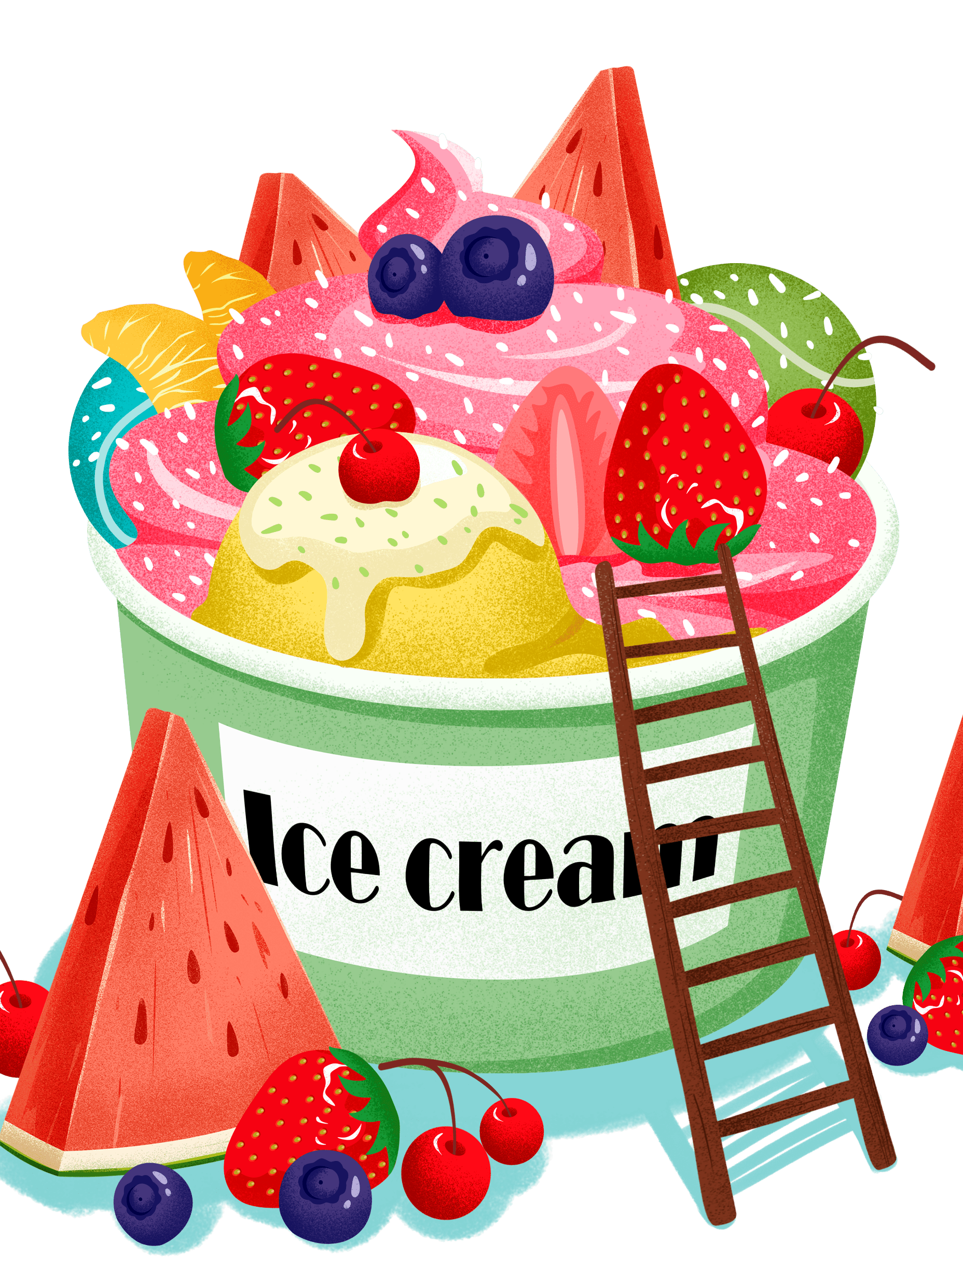
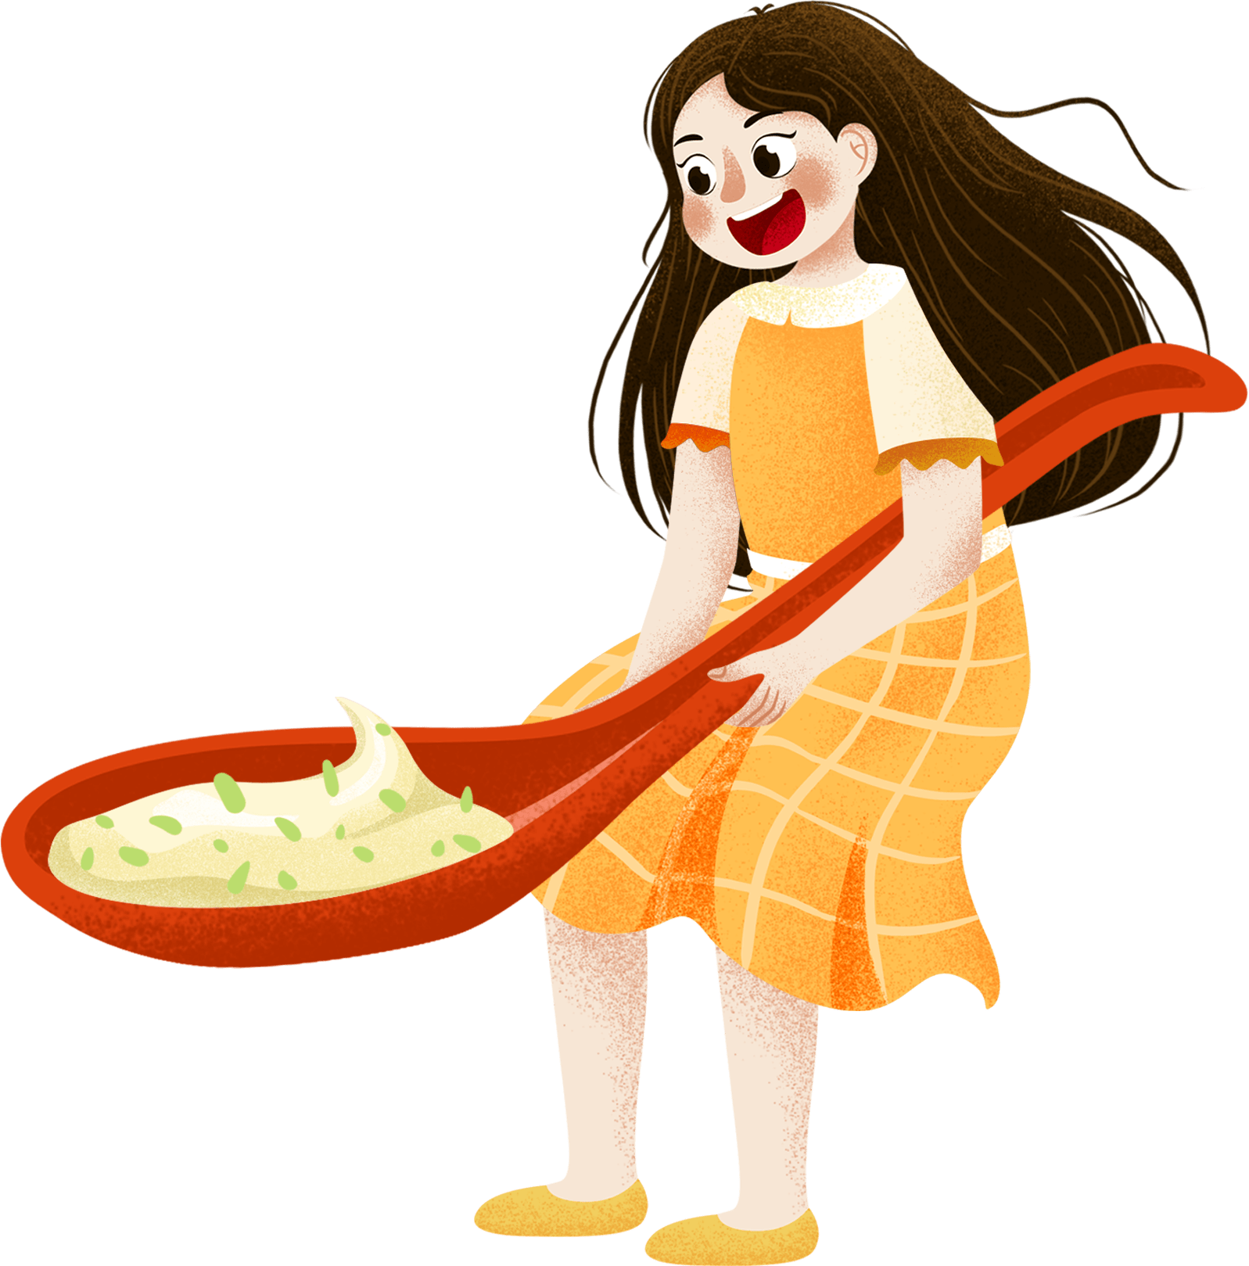



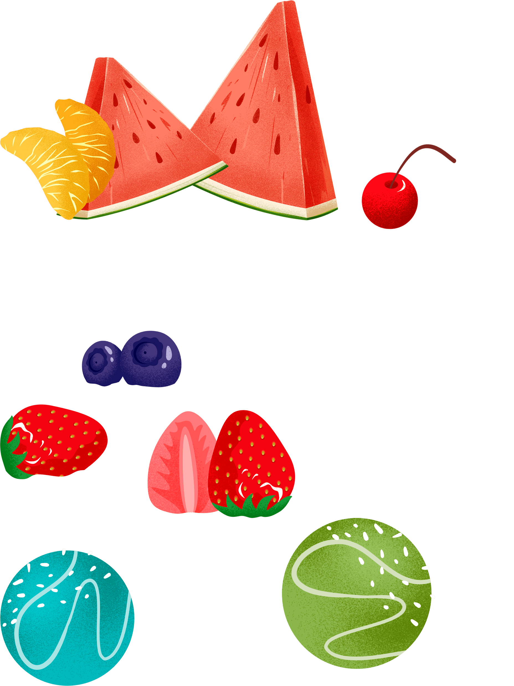
Bài 7 – Đọc
Giáo viên: Hà Thị Thoan

Slide 2








Slide 3
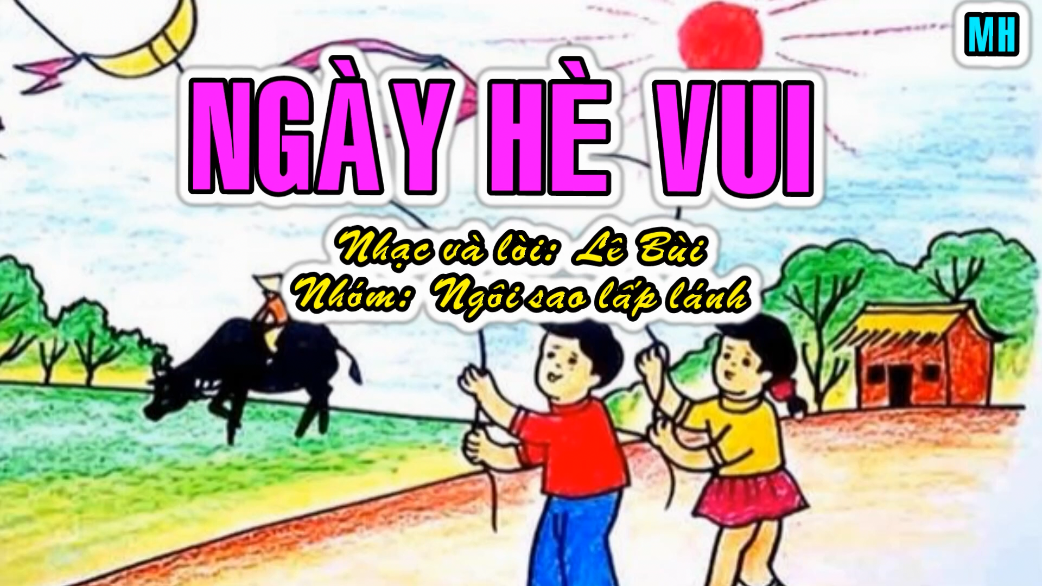

Slide 4


Trao đổi với bạn mùa hè có gì thú vị?

Slide 5

1

Slide 6

Đọc mẫu
Sớm nay em thức dậy
Trời sáng tự bao giờ
Mùa hè kì lạ chưa
Mặt trời ưa dậy sớm.
Nắng cho cây chóng lớn
Cho hoa lá thêm màu
Cho mình chơi thật lâu
Ngày hè dài bất tận.
Buổi chiều trôi thật chậm
Mặt trời mải rong chơi
Đủng đỉnh mãi chân trời
Mà vẫn chưa lặn xuống.
Mùa hè thật sung sướng
Có nắng lại có kem
Có những cơn gió êm
Và ngày dài lấp lánh.
(Nguyễn Quỳnh Mai)

Slide 7
Đọc ngắt nhịp
Sớm nay/ em thức dậy/
Trời sáng/ tự bao giờ
Mùa hè/ kì lạ chưa
Mặt trời/ ưa dậy sớm.
Nắng/ cho cây/ chóng lớn
Cho hoa lá/ thêm màu
Cho mình/ chơi thật lâu
Ngày hè/ dài bất tận.
Buổi chiều/ trôi thật chậm
Mặt trời/ mải rong chơi
Đủng đỉnh/ mãi chân trời
Mà vẫn chưa/ lặn xuống.
Mùa hè/ thật sung sướng
Có nắng/ lại có kem
Có những cơn/ gió êm
Và ngày dài/ lấp lánh.
(Nguyễn Quỳnh Mai)

Slide 8
Sớm nay em thức dậy
Trời sáng tự bao giờ
Mùa hè kì lạ chưa
Mặt trời ưa dậy sớm.
Nắng cho cây chóng lớn
Cho hoa lá thêm màu
Cho mình chơi thật lâu
Ngày hè dài bất tận.
Buổi chiều trôi thật chậm
Mặt trời mải rong chơi
Đủng đỉnh mãi chân trời
Mà vẫn chưa lặn xuống.
Mùa hè thật sung sướng
Có nắng lại có kem
Có những cơn gió êm
Và ngày dài lấp lánh.
1
3
4
2
(Nguyễn Quỳnh Mai)

Slide 9


Luyện đọc từ khó
thức dậy
đủng đỉnh
chóng lớn
lấp lánh
rong chơi
bất tận

Slide 10
Luyện đọc nhóm
Sớm nay em thức dậy
Trời sáng tự bao giờ
Mùa hè kì lạ chưa
Mặt trời ưa dậy sớm.
Nắng cho cây chóng lớn
Cho hoa lá thêm màu
Cho mình chơi thật lâu
Ngày hè dài bất tận.
3
Buổi chiều trôi thật chậm
Mặt trời mải rong chơi
Đủng đỉnh mãi chân trời
Mà vẫn chưa lặn xuống.
Mùa hè thật sung sướng
Có nắng lại có kem
Có những cơn gió êm
Và ngày dài lấp lánh.
1
2
4
(Nguyễn Quỳnh Mai)

Slide 11
Đọc diễn cảm
Sớm nay em thức dậy
Trời sáng tự bao giờ
Mùa hè kì lạ chưa
Mặt trời ưa dậy sớm.
Nắng cho cây chóng lớn
Cho hoa lá thêm màu
Cho mình chơi thật lâu
Ngày hè dài bất tận.
Buổi chiều trôi thật chậm
Mặt trời mải rong chơi
Đủng đỉnh mãi chân trời
Mà vẫn chưa lặn xuống.
Mùa hè thật sung sướng
Có nắng lại có kem
Có những cơn gió êm
Và ngày dài lấp lánh.
(Nguyễn Quỳnh Mai)

Slide 12

1

Slide 13

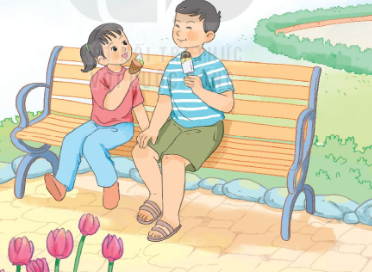
Giải nghĩa từ
Trong bài “Mùa hè lấp lánh ” có từ nào
em chưa hiểu nghĩa?

Slide 14

(nghĩa trong bài) như thể không có kết thúc
thong thả, chậm rãi, không vội vã
bất tận
đủng đỉnh

Slide 15

Cùng tìm hiểu
1
Mặt trời có gì lạ?
Thảo luận nhóm đôi
2
Nắng mùa hè mang đến cho cuộc sống những ích lợi gì?
3
Ngày của mùa hè có gì đặc biệt
4
Vì sao bạn nhỏ thấy “mùa hè thật sung sướng”
5
Theo em, hình ảnh “ngày dài lấp lánh” chỉ điều gì?

Slide 16
Cùng tìm hiểu
1
Mặt trời có gì lạ?
1
Sớm nay em thức dậy
Trời sáng tự bao giờ
Mùa hè kì lạ chưa
Mặt trời ưa dậy sớm.
Mặt trời mùa hè kì lạ ở chỗ là ưa dậy sớm

Slide 17
Cùng tìm hiểu
2
Nắng mùa hè mang đến cho cuộc sống những ích lợi gì?
2
Nắng cho cây chóng lớn
Cho hoa lá thêm màu
Cho mình chơi thật lâu
Ngày hè dài bất tận.
Nắng mùa hè mang đến cho cuộc sống nhiều ích lợi:
- Đối với cây: làm cho cây chóng lớn
- Đối với hoa lá: cho lá thêm màu sắc
- Đối với các bạn nhỏ: cho các bạn nhỏ được nghỉ học

Slide 18
Cùng tìm hiểu
3
Ngày của mùa hè có gì đặc biệt
Nắng cho cây chóng lớn
Cho hoa lá thêm màu
Cho mình chơi thật lâu
Ngày hè dài bất tận.
Sớm nay em thức dậy
Trời sáng tự bao giờ
Mùa hè kì lạ chưa
Mặt trời ưa dậy sớm.
2
3
Ngày của mùa hè “dài bất tận”, trôi qua rất lâu.

Slide 19
Cùng tìm hiểu
4
Vì sao bạn nhỏ thấy “mùa hè thật sung sướng”
4
Nắng cho cây chóng lớn
Cho hoa lá thêm màu
Cho mình chơi thật lâu
Ngày hè dài bất tận.
Bạn nhỏ thấy “mùa hè thật sung sướng” vì mùa hè có nắng, có kem, có cả những cơn gió. Ngoài ra, ngày hè rất dài, bạn nhỏ có thể thoải mái vui chơi.

Slide 20
Nội dung chính của bài đọc là gì?
Bài thơ nói về niềm sung sướng của bạn nhỏ khi mùa hè tới. Trong mắt bạn ấy, mùa hè hiện lên thật đẹp và rực rỡ.

Slide 21





